Slide 1
Устройства и ПО для воспроизведения аудио-
и видео файлов

Slide 2
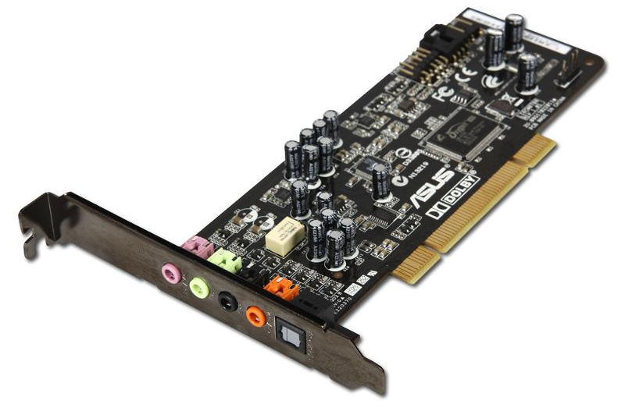
Звуковая карта

Slide 3
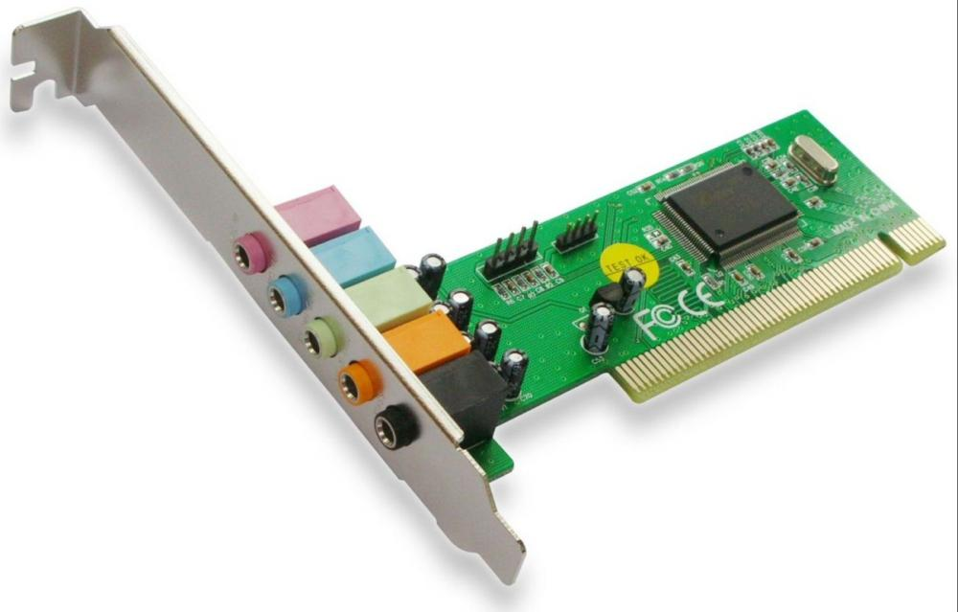
Звуковая карта

Slide 4
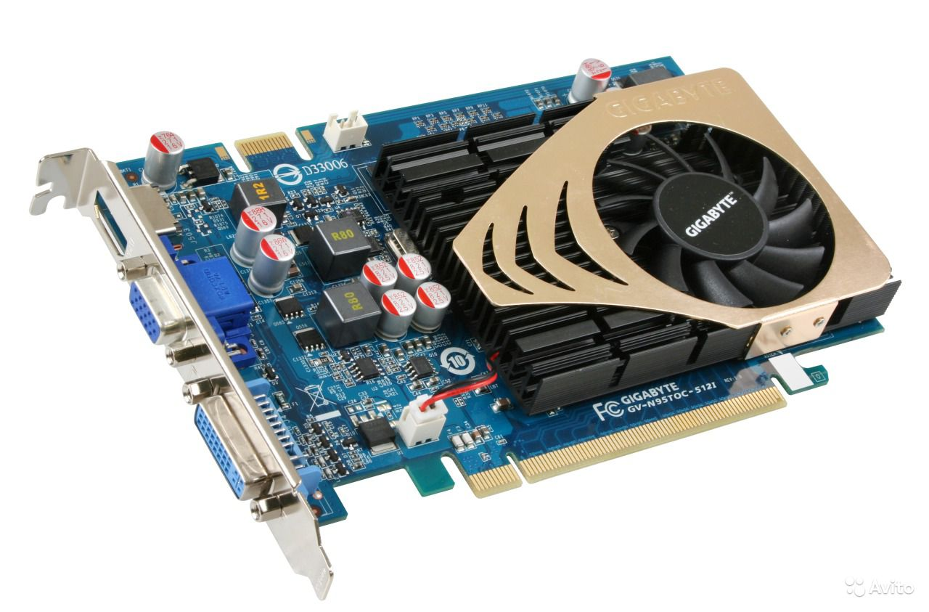
Видеокарта

Slide 5
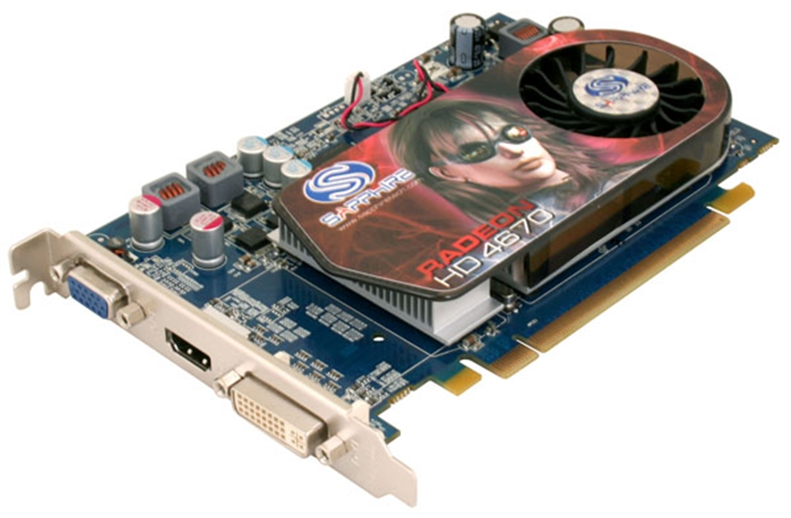
Видеокарта

Slide 6
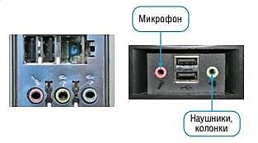
Разъемы звуковой карты

Slide 7
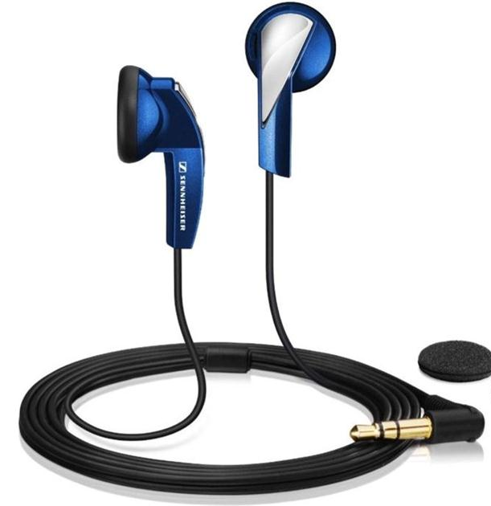
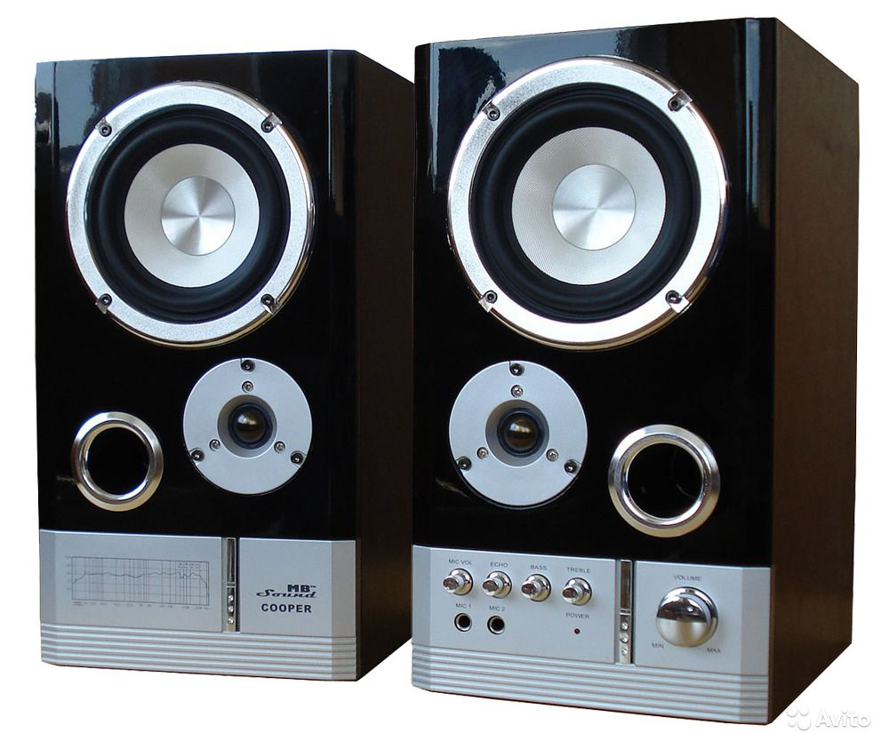
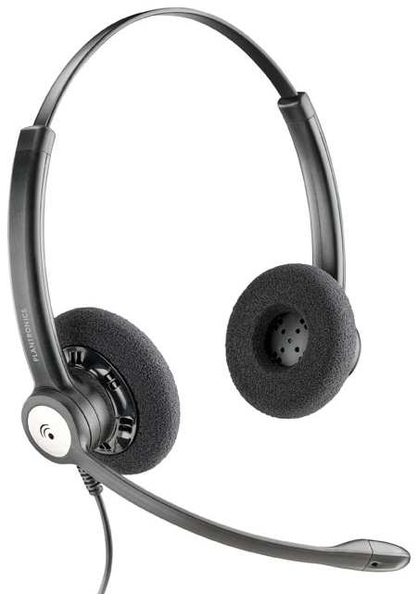
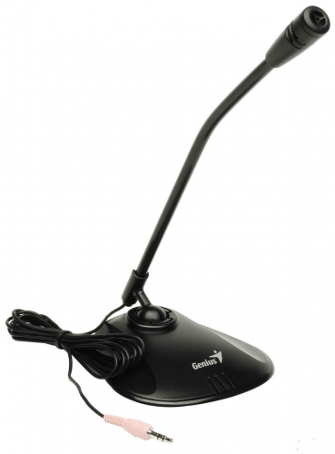
Устройства ввода/вывода звука

Slide 8
Программа-плеер предоставляет возможности:
Загрузить файл
Воспроизвести
Остановить
Установить точку воспроизведения
Изменить уровень громкости

Slide 9
Программа-плеер
Рассмотрим интерфейс программы-проигрывателя (плеера)
Windows Media
в учебнике на странице 115

